Slide 1

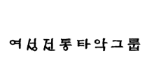


Slide 2

목 차
1
도도 소개
2
사업 개요
3
공연 개요
4
행사 유형별 공연구성안
5
공연 경력사항
6
도도 출연진

Slide 3
도도 소개

Slide 4

기획의도
1
여성의 섬세함, 타악의 파워풀, 열정의 연주
2
타양한 작품으로 행사의 탄력적인 무대연출
3
전통타악의 새로운 비주얼화로 시각적 흡입력
4
대중성, 예술성, 창의성, 작품성이 입증된 공연

Slide 5

도도 주요 프로그램 소개
프로그램명
시간
특징
크로스 (Cross)
3분
북 위에 서로 엮어가며 연주하여 역동적이고 박진감이 넘치는 작품이다
오색 (Five Flowers)
5분
웅장하고 깊이 있는 대고 연주와 전통 오고무를 현대적으로 재해석한 작품이다
바람 (Wind)
3분 30초
도도만의 창작작품으로 부채춤과 동시에 타악 퍼포먼스를 화려한 동선으로 연출한다
비트도도 (Beat DoDo)
5분
현대적인 감성에 알맞게 구성된 창작북을 파워풀한 여성적 특성으로
경쾌함, 섹시함을 돋보이게 한 도도의 메인 타악 퍼포먼스이다
해밀 (Sunrise)
7분
화려한 기술과 파워, 그리고 음악적 구조가 돋보이는 전통 사물놀이 연주로써 타악 연주의 최고조를 보여준다
유랑 (Freedom)
5분
전통 사물놀이 판굿과 모듬북의 버라이어티한 기술과 동선으로 구성된 축제의 장을 보여준다
도도 캐논 (DoDo Canon)
3분
도도의 색깔을 입혀 편곡된 캐논변주곡 속에
전통춤과 현대춤, 퓨전타악과 사물놀이, 상모가 어우러지는 도도 자체의 콜라보 공연
레이저 퍼포먼스
행사 컨셉을 테마로 연출된 레이져 쇼와 함께 어우러지는
대북연주, 팝핀댄스, 헤드스핀의 융복합 퍼포먼스
맞춤 프로젝트
-
빙타/물난타
물과 얼음을 악기로 한 타악과 댄스의 퍼포먼스

Slide 6
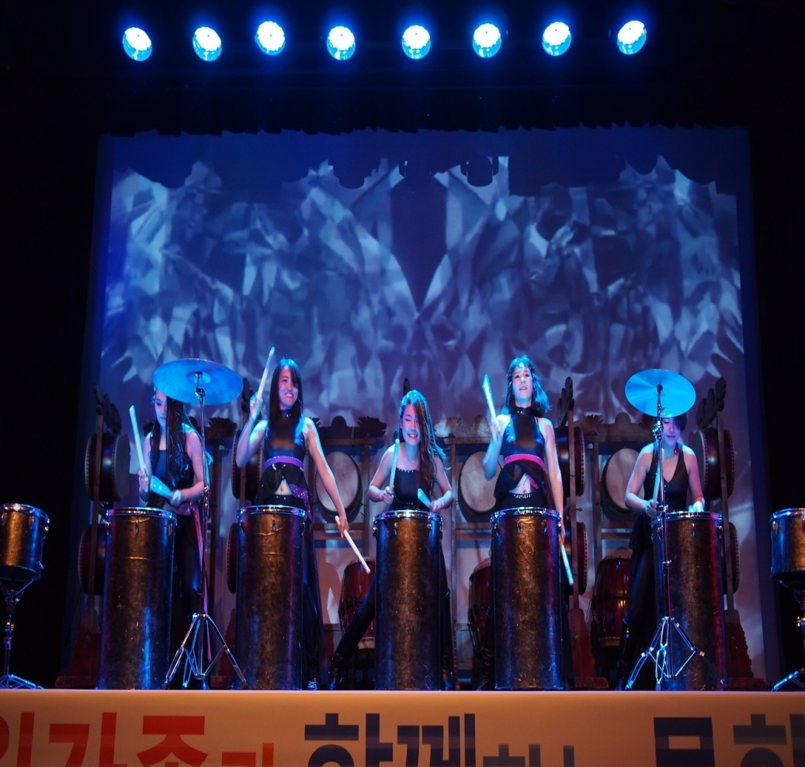
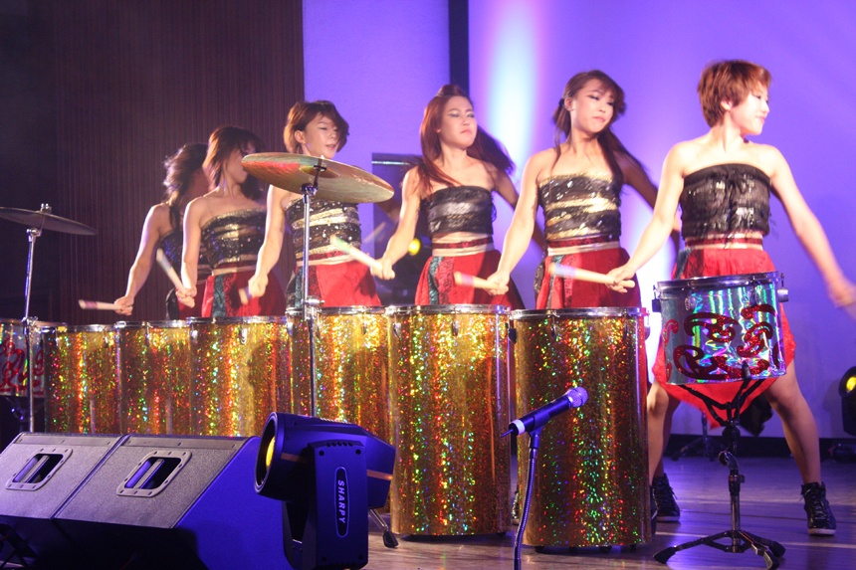

1.‘ Cross ’

Slide 7
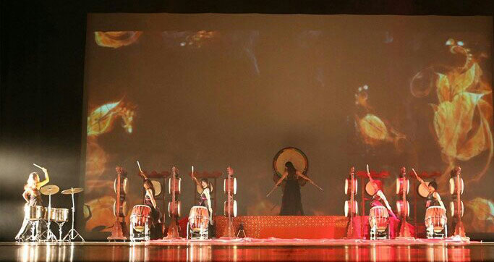
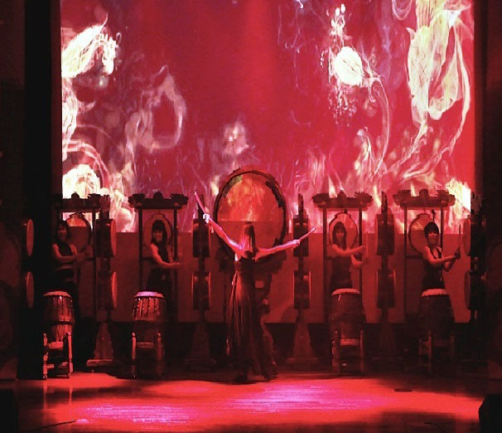
2.‘ Five Flower ’

Slide 8
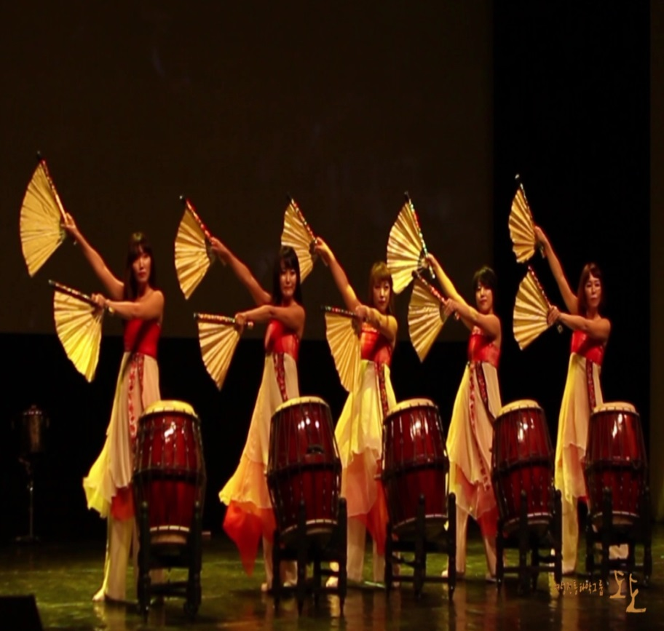
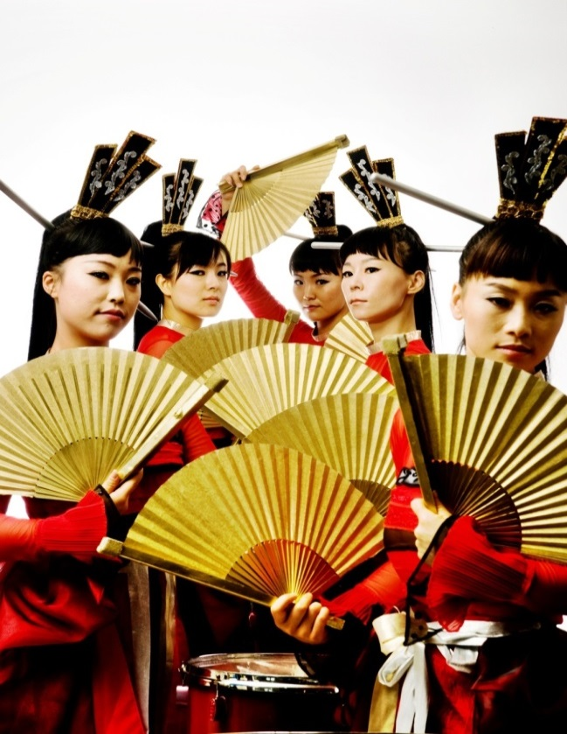
3.‘ Wind ’

Slide 9
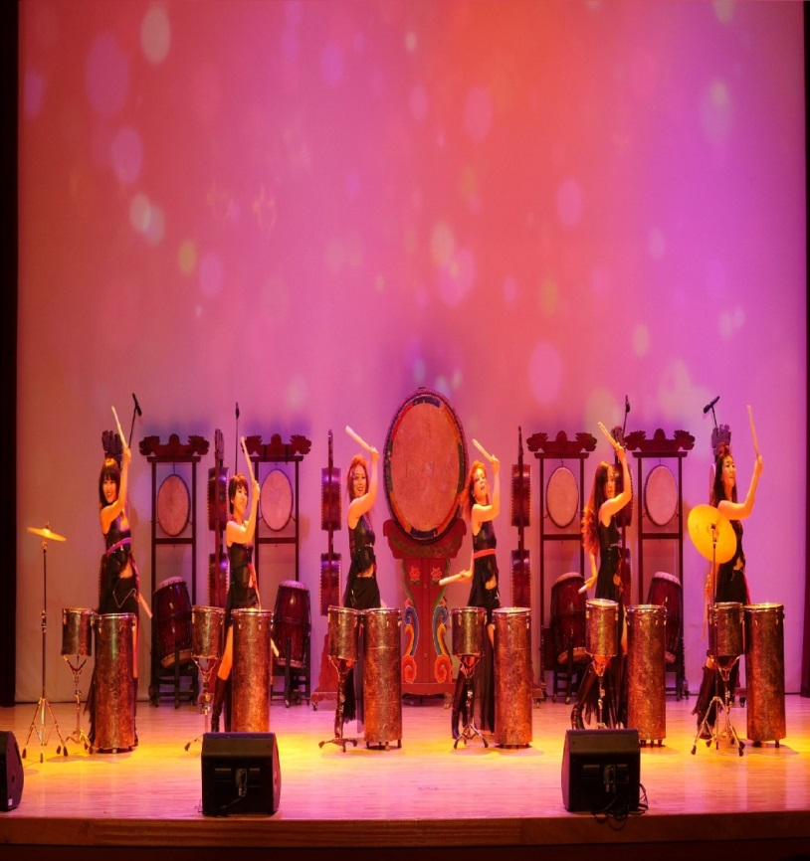
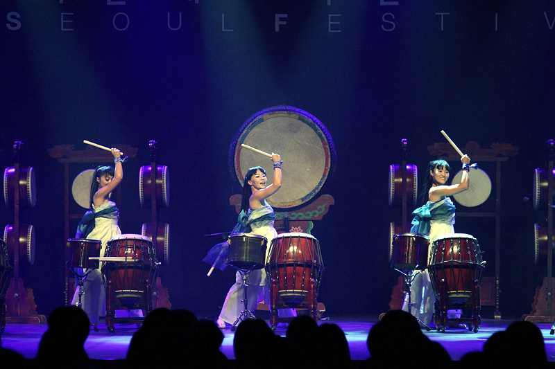
4.‘ Beat DoDo ’

Slide 10
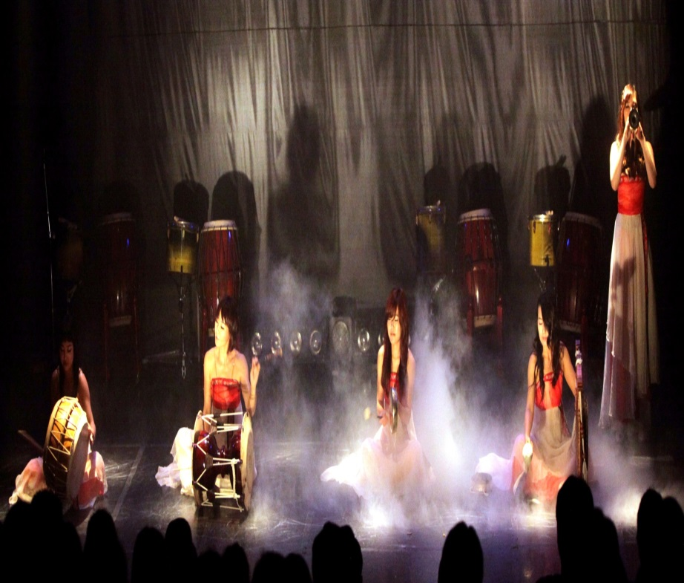
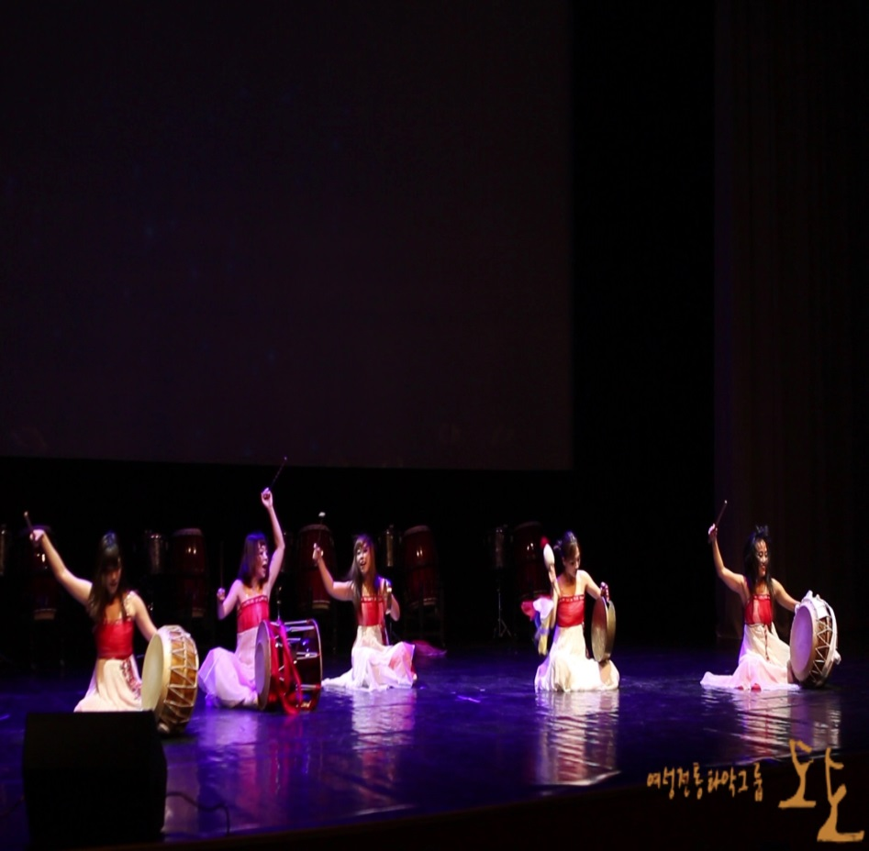
5.‘ Sunrise ’

Slide 11
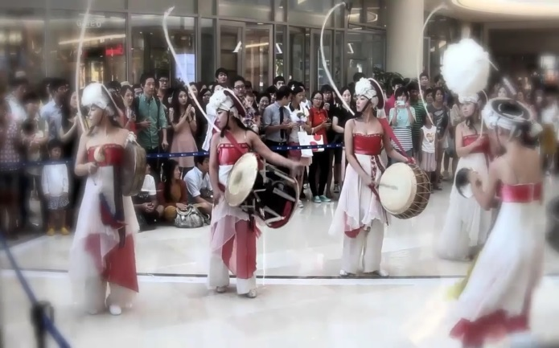
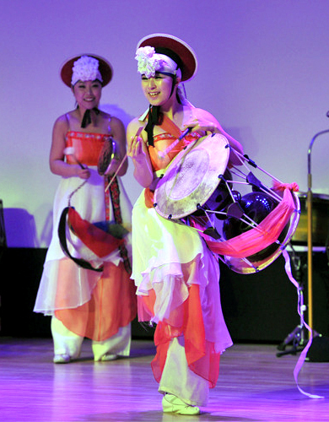
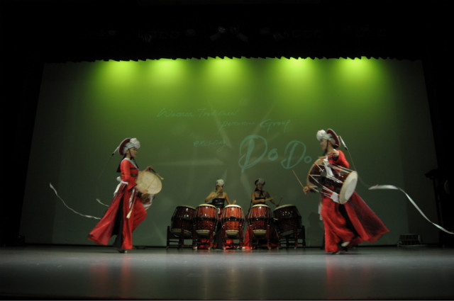
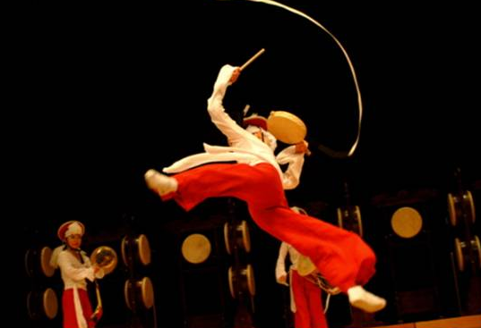
6.‘ Freedom ’

Slide 12
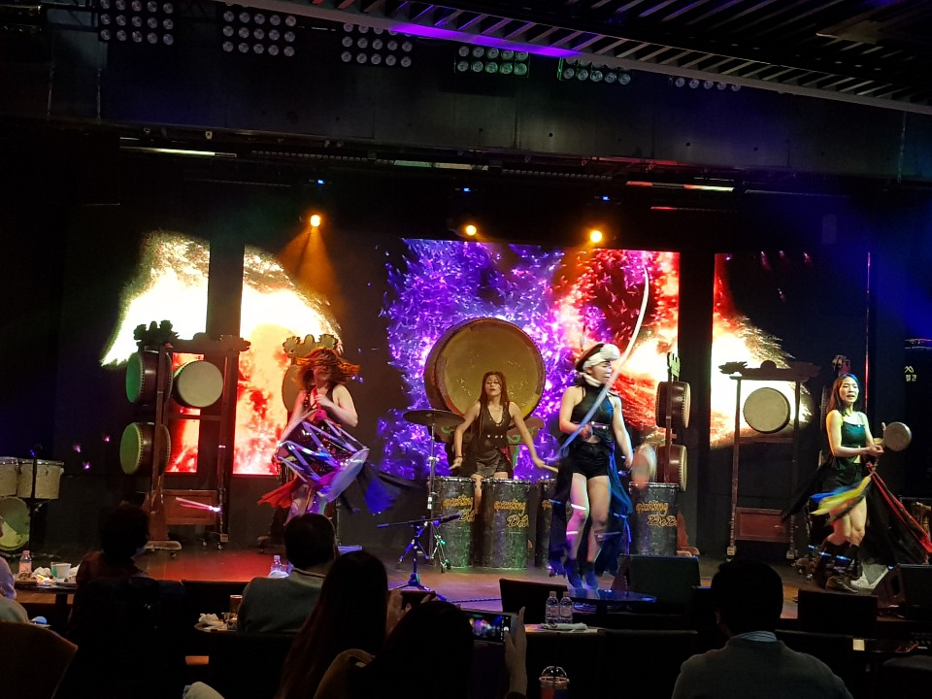
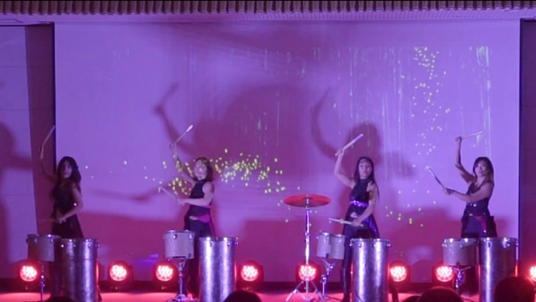
7.‘ DoDo Canon’

Slide 13
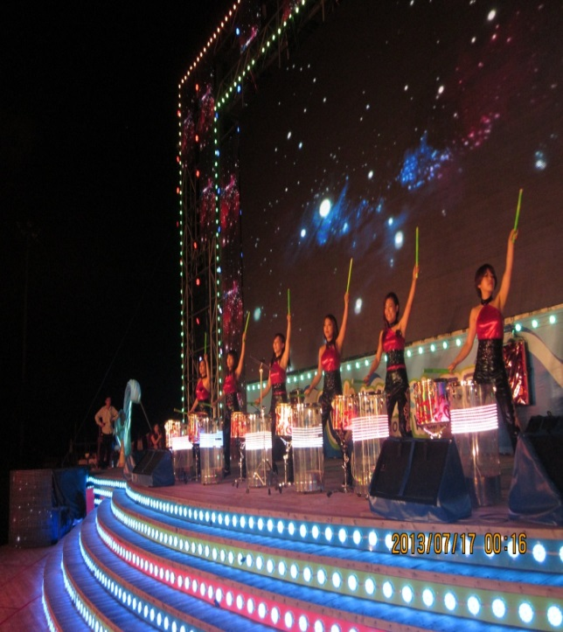
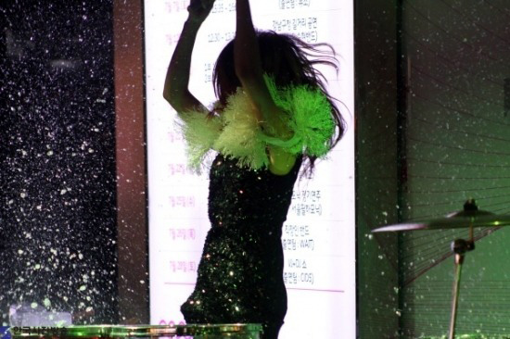
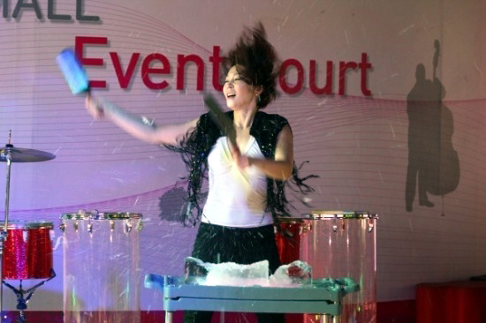
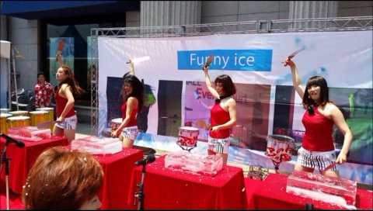
8. 시즌 프로젝트
댄스 & 타악
물, 불 난타
빙타

Slide 14
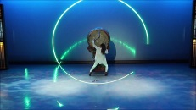
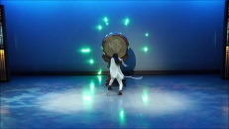
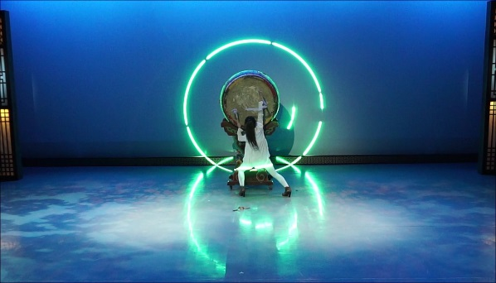
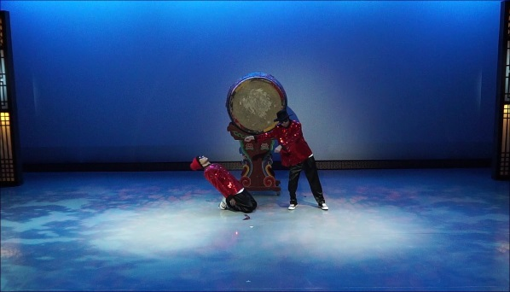
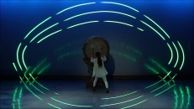
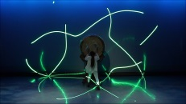
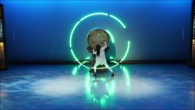
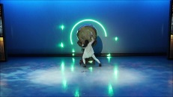
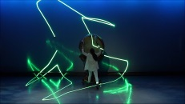
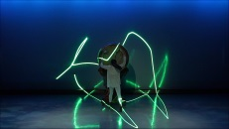
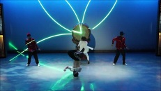
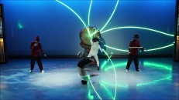
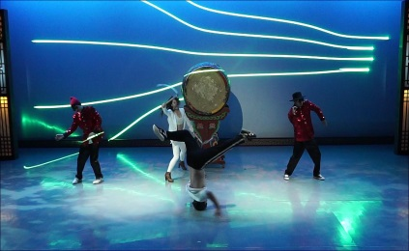
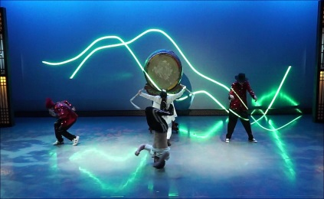
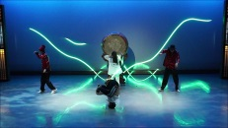
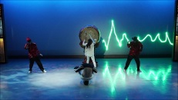
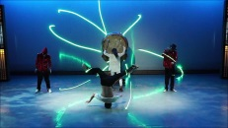
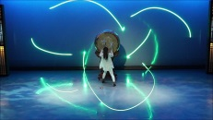
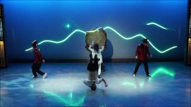
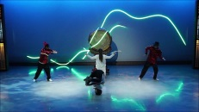
8. 행사 테마 프로젝트 ‘ art & tech ’

Slide 15
행사유형별
복합공연구성안
1. 도도 & 겜블러 크루의
‘ 코리안 비트 ’
2. 도도 & 애니메이션 크루의
‘ 소울 스트릿 ’

Slide 16
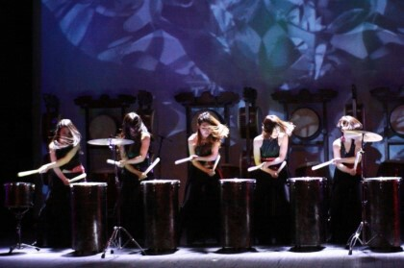
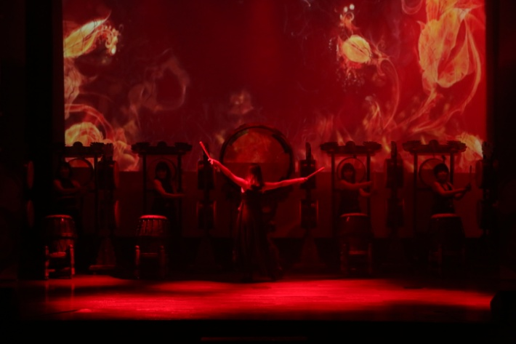
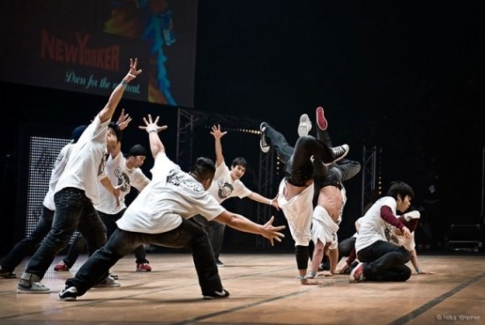
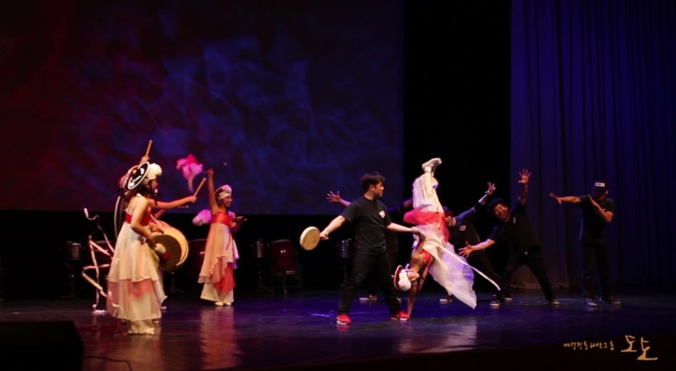
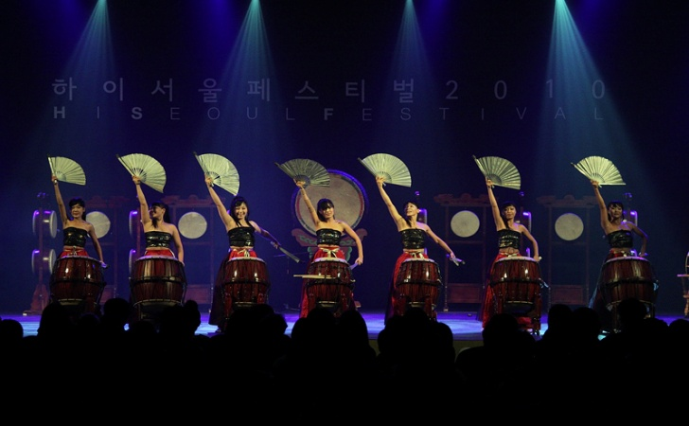
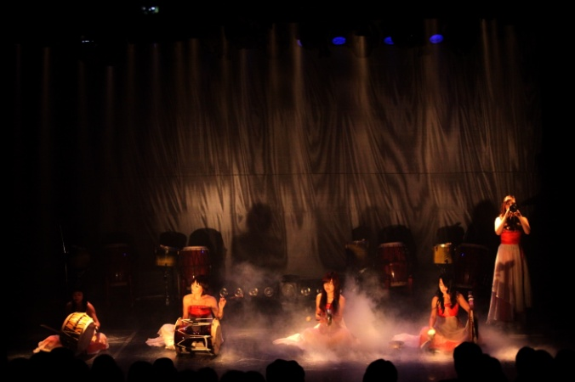
1. 코리안 비트 (30분~60분)

Slide 17
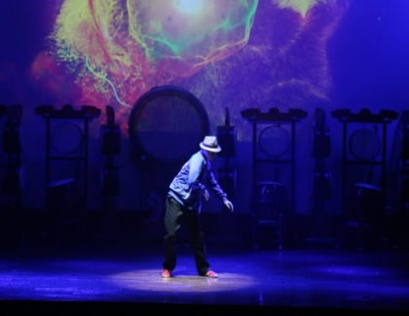
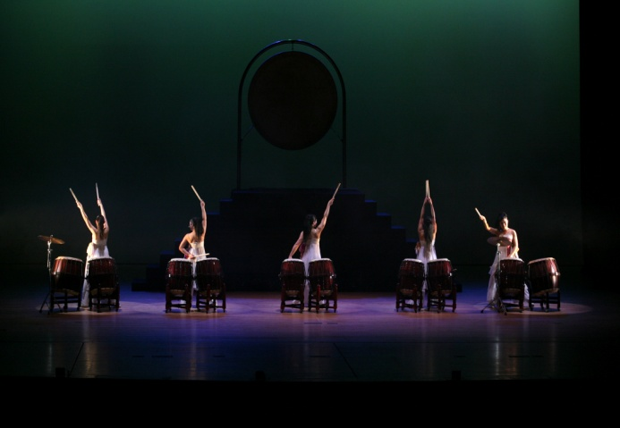
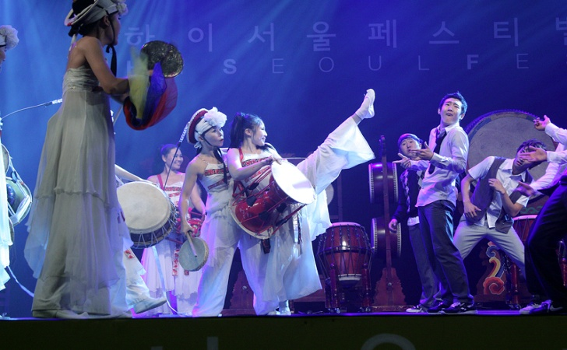



1. 코리안 비트 (30분~60분)

Slide 18






2. 소울 스트릿 (20분~60분)

Slide 19






2. 소울 스트릿 (20분~60분)

Slide 20



해외 공연 이미지

Slide 21


해외 공연 이미지

Slide 22
공연 경력사항

Slide 23
여성타악그룹 ‘도도’ 수상경력
2001년 제 2회 전국농악명인경연대회 개인놀이 채상소고부문 우수상
2001년 제 3회 장흥전통가무악 전국제전풍물부문 대상 (문화부장관상)
2003년 제 13회 KBS 국악대경연 풍물부문 장원
2004년 제 4회 바우덕이 전국풍물경연대회 일반부 풍물부문 은상
2004년 제 13회 전국농악경연대회 농악부문 대상
2004년 제 16회 소층 전국농악경연대회 문화재청상
2005년 제 12회 전국국악경연대회 선반 우수상
2005년 제 14회 전국국악경연대회 선반 우수상
2005년 제 5회 예산 국제풍물경연대회 대상
2005년 제 14회 신탄진 전국농악경연대회 풍물부문 대상
2007년 제 7회 바우덕이 전국풍물경연대회 선반부문 은상
2008년 제 7회 한국의 장단찾기 한마당 은상
2009년 대한민국 전통연희 축제 은상
2010년 논산 세계사물놀이 대회 대통령상

Slide 24



주요 국내 기획 초청공연
05월-11월 신나는 예술 여행 군부대 순회공연 타임랩스 DMZ(Dynamic Musicalized Zone) 10회
06월-10월 ‘비트도도’공연 – 항꾼에 즐기는 순천 아고라 4회
06월 ‘코리안비트’공연 – 문화가 흐르는 서울광장
2018
04월-11월 신나는 예술 여행 군부대 순회공연 타임랩스 DMZ(Dynamic Musicalized Zone) 15회
06월 ‘코리안비트’공연 – 문화가 흐르는 서울광장
08월 도도 6감 파워 콘서트 – 여의나루역 한강공원
09월 ‘소울스트릿’공연 – 증평 인삼골 축제
12월 평창동계올림픽 성공 개최 기원 남사당 & 도도가 함께하는 신명 콘서트 – 롯데월드 가든 스테이지
2017
01월 MBC 우리가락 우리문화 – 비트도도 촬영
04월 ‘도도 5감 발사 콘서트’– 삼청각
07월 ‘코리안 비트’공연 – 군포문화예술회관
07월 ‘코리안 비트’공연 – 평창 알펜시아
05월-11월 신나는 예술 여행 군부대 순회공연 타임랩스 DMZ(Dynamic Musicalized Zone) 12회
2016

Slide 25
주요 국내 기획 초청공연
01월 ‘신년의 울림’기획 공연 – 롯데월드
05월 ‘소울스트릿’ 기획 공연 – 현대백화점 (신촌점, 천호점)
05월 ‘악동(樂動)’기획초청공연 – 공주시립박물관
07월 도도 6감 파워 콘서트 – 남양주
07월 ‘스트릿 댄스, 스탠딩 코리아’기획 공연 – 광산문예회관
08월 ‘소울스트릿’기획 공연 – 현대백화점 (울산점, 천호점)
09월 ‘악동(樂動)’기획초청공연 – 연안초
10월 ‘소울스트릿’기획 공연 – 현대백화점 (미아점, 판교점)
11월 ‘악동(樂動)’기획초청공연 – 화강문예회관
2015
2014
06월 ‘코리안 비트’기획 공연 – 화강문화센터
06월 ‘소울 스트릿’기획 공연 – 현대백화점 삼성점 / 천호점
07월 ‘코리안 비트’기획 공연 – 제주문예회관
11월 ‘코리안 비트’기획 공연 – 충주학생문화회관 초청 공연

Slide 26
주요 국내 기획 초청공연
04월 ‘스트릿 댄스, 스탠딩 코리아’기획 공연 – 제 10회 양평 산수유축제
05월-12월 신나는 예술 여행 군부대 초청공연‘Heart 를 Beat 하라’순회공연 19회
06월 삼성 20주년 행사
06월 인천실내무도 아시안게임 개막식 축하공연
06월 지방 문예회관 우수 작품 선정작 ‘코리안 비트(Korean Beat)’기획 공연 – 부산문화빙상센터
07월 지방 문예회관 우수 작품 선정작 ‘코리안 비트(Korean Beat)’기획 공연
– 무안승달문예회관/ 충남학생교육문화원/ 제주문예회관
10월 어린이대공원‘가을낭만축제’개막식
2013
01월 ‘성남문화재단’게릴라 콘서트
04월 ‘영월 단종 문화제’공연
05월 올림픽 공원 장미 축제
06월 ‘장애인 체육대회’축하 공연
06월 세종문화회관 ‘봄의 뜨락’
2012

Slide 27
주요 국내 기획 초청공연
07월 여수 세계 엑스포
07월 ‘진도 토요민속공연’축하 공연
07월-08월‘설악 워터피아’ Summer 페스티벌
08월 영등포 타임스퀘어 3주년 기념‘놀러와’콘서트
09월 ‘제 16회 대한민국 종교문화축제’오프닝 공연
09월 청계광장‘한가위 대축제’공연
10월 상암 월드컵공원‘대한민국 우리 술 대축제’
10월 세종시 청소년 예술제
11월 종교문화축제 공연 청계광장
12월 ‘2012 대한민국 다문화가정’맛 페스티벌
12월 북촌창우극장 전통 상설 공연
12월 겜블러 크루 & 도도 송년 특별 공연
12월 신나는 예술 여행 군부대 초청공연‘6감 발사 콘서트’20회
2012

Slide 28
주요 해외 수교 기념 및 초청공연
09월 중국 대풍시‘Korean Festival’초청공연 – ‘스트릿 코리아’
10월 말레이시아 아시안 페스티벌 대사관 초청공연 – ‘소울 비트’
2016
2015
12월 중국 대한민국 대사관 초청공연 제 6회 한국 유학 Alumni 우호의 밤 –‘소울 스트릿’
09월 유라시아 4개국 투어 – 러시아, 벨라루스, 조지아, 아르젠바이젠
09월 중국 대풍시‘Korean Festival’초청공연 –‘스트릿 코리아’
11월 포르투갈, 크로아티아 투어 공연
2014
04월 미국 텍사스 킬린‘스트릿 코리아’
04월 미국 휴스턴 K-pop 축제‘스트릿 코리아’
05월 대만 연등축제
07월 2013 중남미 (국제교류재단 주최) –‘아리랑랩소디’14일간 3개국 투어공연
05월 아프리카 르완다, 우간다, 콩코 수교 20주년 기념공연 – The four seasons of flowers
05월 2013 잠바브웨 HPA 페스티벌 초청공연
2013

Slide 29
주요 해외 수교 기념 및 초청공연
04월 미국 텍사스 킬린‘소울 비트’
10월 아프리카 가봉 수교 50주년, 앙골라 수교 20주년 기념공연 –‘소울 비트’
2012
04월 태국 랜턴페스티벌 – 태국 방콕 원더월드
08월 모스크바 – GS공연
09월 미국 LA 포드시어터 썸머 페스티벌
2011
06월 헝가리 Pecs Festival <Fusion Harmony> in Pecs
11월 한-스페인 수교 60주년 기념공연 – 스페인 말라가/
한-불가리아 수교 20주년 기념공연 – 불가리아 소피아
2010
2009
11월 싱가폴 K-pop 코리아 페스티벌

Slide 30
국내 축제 및 기업행사 초청공연
02월 삼척 대게 축제
03월 서원대학교 개교 50주년 기념식 – 목민관
03월 직장문화배달콘서트‘Have a good time’– 진안 군청
04월 순천 봄꽃 축제 – 순천만국가정원 갯벌 공연장
04월 Pre-naming and Delivery dinner of NH2735
Builder : HYUNDAI Heavy Industries co. LTD(HHI), ULSAN Shipyard (현대중공업, 울산조선소)
05월 2018 동심몽과 함께하는 한-중 문화교류 – 명보아트홀 다온홀
05월 한국산업기술대학교 제 2생활관 개관식 및 지식라운지 개소식
05월 19차 국제 항로표지협회(IALA)컨퍼런스 – 송도 컨벤시아
05월 2018 장미꽃 필 무렵 개막 콘서트 – 대구 이곡장미공원 분수무대
05월 제 1관악도시농업축제 개막식 – 낙성대공원 열린 무대
06월 2018 서울 경기 양돈 농협 조합원 전이용대회 한마음대축제 개회식 행사
2018
08월 제 1회 국내산 녹용 품평회
08월 2018 DMZ 세계평화홍보대사 선발대회
09월 함양 산삼 축제
09월 2018 LG U+ CUP 3CUSHION MASTERS
09월 Asia Pacific Aviation Safety Seminar 2018
10월 여수 동동 북 축제
10월 제 11회 모란 페스티벌
10월 에코프로 창립 20주년 기념행사
10월 Partner in Evert Way : 1st HYUNDAI TRUCK & BUS WORLD SKILL OLYMPIC
10월 삼성전자 직장인 배달‘Have a good time’
11월 2018 핀테크 콘퍼런스
11월 여수 골프대회 – 디오션리조트
12월 눈꽃축제 – 인천 눈꽃 마을

Slide 31
국내 축제 및 기업행사 초청공연
07월 2017 미스 그랜드 코리아 & DMZ 세계평화 홍보대사 선발대회
08월 수지와 함께하는 문화가 있는 날
08월 2017 황장목 숲길 걷기 축제
09월 제 15회 강원 장애인 하나되기 합창경연대회
09월 2017 제 3회 GAP 우수사례 경진대회
09월 Tour de Korea 2017
09월 2017 전국 육계인 상생 전진대회
09월 20017 증평 인삼골 축제
10월 제 11회 안흥찐빵축제
10월 (사)안중근정신문화협회 창립총회
10월 제 19회 이천 쌀 문화축제
10월 2017 대한민국 동래 온천 대축제
10월 성 노동자의 날 행사
11월 2017 LG U+ 홈/미디어 부문 컨벤션
11월 제 2회 양평 친환경 농축산물 대축제
11월 2018 평창동계올림픽 성공개최기원 철원 김장 나눔문화축제
11월 제 30회 돌마리 대동제
11월 삼송지구 입주민 어울림 페스티벌
11월 2017 동구 청소년 어울림마당“고3 문화축제 – 자유선언! Go! 20살!”
12월 성남시청 스케이트장 개막식
12월 제 8회 대한민국 건설안전인의 밤
12월 평창동계올림픽 외국인 근로자와 함께하는 글로벌 나눔 콘서트 2017
03월 롯데월드 타워 그랜드 오프닝
04월 제 55회 진해군항제
04월 International Welding/ Joining Conference – Korea 2017,
Korean Welding & Joining Society
04월 사당 종합체육관 개관식
04월 동대부고 개교 70주년 기념행사
04월 제 21회 비슬산 참꽃 문화제
05월 2017 현대 VIP 투어
05월 UIA 2017 서울세계건축대회 후원의 밤
05월 의사 대상 국제학술대회 (모발 이식 학회)
05월 롯데몰 은평점
06월 The 24th International Conference on Port
and Ocean Engineering under Arctic Conditions
06월 6월 호국보훈의 달 맞이 보훈가족 위문 행사
06월 문화가 흐르는 서울광장
06월 ㈜리팩 창립 50주년 한마음 체육대회
06월 아라김포여객터미널 (26일-30일)
2017

Slide 32
국내 축제 및 기업행사 초청공연
01월 아차산 해맞이 축제
01월 동계민속예술축제
02월 서울현대전문학교 입학식
03월 양재천 정월대보름 달빛 걷기 축제
03월 경주 정월대보름 달빛 걷기 축제
03월 중소기업중앙회 개막식
03월 제 33회 프랜차이즈 산업박람회
03월 국제펜싱연맹(FIE) 펜싱 그랑프리대회
03월 외국인 여행객 맞이 ‘크루즈’ 공연
04월 제 125주년 세계 노동절 기념식 및 열린 음악회
04월 외국인 여행객 환영 ‘크루즈’ 공연 (2회)
05월 홍콩기업 만찬 – JW매리어트
06월 인천 성화봉송행사
06월 어업인의 날 체육대회
06월 인터네셔널 푸드 박람회 개막축하공연
07월 대한민국 축제 박람회 개막축하공연
07월 동고동락 페스티벌 – 동대문 DDP 광장
07월 광복 70주년 기념 통일 한마당 – 대구
08월 한강몽땅 공연 – 여의도 한강공원
08월 사천문화재단 프로포즈 축제 – 사천
2015
02월 철쭉 축제
04월 진해군항제 오프닝 공연
04월 안성 바우덕이 축제 특별공연
05월 어버이날 기념 횡성 구민체육대회
07월 양성평등의 날 – 여성 가족부 주최 초청공연
08월 한강몽땅 공연
08월 전국 임업후계자대회 축하공연
09월 한가위 씨름대회 장충체육관 축하공연
10월 횡성 한우 축제 공연
10월 미당 문학제 기획 초청공연
11월 구로구민회관 구민 대축제
11월 횡성문예회관 횡성군민축제
12월 롯데월드 하나은행 축제
12월 고용노동부 일자리창출 수상식 축하공연
12월 서울 하얏트 호텔 송년의 밤
2016

Slide 33
국내 축제 및 기업행사 초청공연
08월‘크루즈’중국관광객 환영 공연
09월 양계인 전국인 대회 – 김제
09월 현대중공업 지게차 신모델 출시 시연회 – 울산
10월 산림문화축제 – 괴산
10월 한글의 날 축하공연 – 관악구청
10월 증평 인삼골 축제 개막 공연
10월 강북구민 체육대회 – 강북구민 운동장
10월 성화봉송행사 – 태백
10월 남한산성 문화제
10월 남한산성 문화제
10월 독도의 날 행사 – 뚝섬유원지
10월 제 1회 한닭인 한마당 축제
10월 인천 전통장례문화축제
10월 어린이대공원‘가을낭만축제’개막식
10월 성남 제 1회 닭죽 축제
11월‘사랑의 열매’홍보 공연 – 전국투어
11월 2013 오색 마을 농촌사랑 직거래장터 개막식
11월 청계광장‘오리고기 소비촉진 나눔 한마당’
11월 아시아 포럼‘솔라이트’송년의 밤 – 부산 벡스코
12월 WASKABA 100주년 기념 송년의 밤
2015
01월 2014‘아시아 美 페스티벌’
01월 인제‘빙어 축제’
01월 남대문‘설날맞이 대축제’
01월 외국인 여행객 맞이‘크루즈’ 공연
02월‘제품 품평회’ – 일산 킨텍스
03월 2014‘세계 물의 날’기념행사
03월 제 32회 프렌차이즈 산업 박람회 – 학여울 무역전시장
04월 제 11회 양평 산수유 한우 축제 –‘스트릿 댄스, 스탠딩 코리아’
04월 광화문 희망 나눔 장터
06월 남사당 기획공연 축하공연 – 인사동
06월 신제품 설명회 – 여의도
07월 경주‘Korea Open 세계 태권도 대회’
07월 동강 축제
07월 경주‘보름愛는 보문호반 달빛 걷기’
07월 울산 현대백화점‘아이스데이’
07월 남사당 기획공연 축하공연 – 남인사마당
2014

Slide 34
국내 축제 및 기업행사 초청공연
09월 제 12회 구구데이 페스티벌
09월 광주 비엔날레
09월 인천 풍물 대축제
09월 제정화 명창의 열 번째 퓨전 콘서트‘꿈꾸는 바다’축하공연
10월 롯데월드‘넌버벌 페스티벌’
10월 제 41회 성남시 중원구 체육대회 및 중원구 한마당 축제
10월 여의도 공원 문화마당‘대한민국 나눔 대축제’
10월 중국‘국경일’기념 만찬 행사
10월 기아자동차 대리점 협회 체육대회
11월 중국 관광객 만찬 – 워커힐 호텔
11월 제 19회 대한 어머니회 예술제 – 국립극장
11월 경문고 동문회 축하 공연
12월 강남구 의사회 축하 공연
2014
04월 제 10회 양평 산수유 축제
04월 양양 전통시장 살리기 문화예술공연
04월 횡성 우천일반산업단지 기공식
05월 일산 오리데이 페스티벌
06월 삼성 20주년 행사
06월 삼척 장미 공원 개장 공연
10월 제 1회 한닭인 한마당 축제
10월 인천 전통장례문화축제
10월 어린이대공원‘가을낭만축제’개막식
10월 성남 제 1회 닭죽 축제
10월 수원시 한마음 체육대회
10월 인천 송도 마라톤 대회
11월‘2013 오색 마을 농촌사랑 직거래 장터’개막식
11월 청계광장‘오리고기 소비 촉진 나눔 한마당’
12월 서울 시립 양로원 봉사활동
12월 여수 디오션 리조트 크리스마스 이벤트
12월 횡성 군민 송년 음악회
2013

Slide 35
국내 축제 및 기업행사 초청공연
02월 한국 농어촌 공사 공연
03월 하얏트 호텔 홍콩 코리아 축제
04월 영월 단종 문화제 공연
05월 남대문 관광특구 아동복 축제
05월 제 21회 관악산 철쭉제
05월 올림픽 공원 장미 축제
05월 중소기업중앙회 (대한 조합 50주년 기념 행사)
05월 생물다양성의 날 기념식 – 코엑스
05월 문구의 날 기념공연 – 과천시민회관 대극장
06월 장애인 체육대회 축하 공연
06월 세종문화회관‘봄의 뜨락’
06월 한국 문화의 밤 공연 – 하얏트 호텔
07월 여수 세계 엑스포
07월 진도 토요 민속 공연 축하 공연
07월 설악 워터피아 썸머 페스티벌 (~8월)
09월 제 16회 대한민국 종교 문화 축제 오프닝 공연
09월 청계광장‘한가위 대축제’공연
10월 상암 월드컵 공원‘대한민국 우리 술 대축제’
10월 세종시 청소년 예술제
11월 종교문화축제 공연 – 청계광장
11월 라그나로크 2012 RWC 세계대회
11월 국가품질경영대회 공연 – 코엑스
12월‘2012 대한민국 다문화가정 맛 페스티벌’
12월 축산인 대회 공연 – 킨텍스
12월 성남시청 스케이트장 개장 공연
2012
03월 진해군항제 공연
05월 하이 서울 페스티벌 개폐막 공연 – 여의도
05월 원주 한라대학교 축제
05월 제천 다문화 축제 공연 도도 & 겜블러크루
06월 천안시 단오제 공연
08월 경주 세계 문화 엑스포 공연
도도 & 라스트포원‘소울비트’– 백결 공연장
09월 청계천 육의전 축제
10월 도심 속 바다 축제 개막식 공연 – 노량진 수산시장
09월 전국 어르신 체육대회 개막식 공연 – 대전
09월 삼성전자 사랑의 달리기 개막식 공연 – 기흥
2011

Slide 36
국내 축제 및 기업행사 초청공연
10월 도심 속 바다 축제 개막식 공연 – 노량진 수산시장
10월 금산 타악 대축제 공연 – 금산
10월 다이나믹 원주 페스티벌 폐막식 공연 – 원주
10월 보은 대추 축제 축하 공연 – 보은
10월 청송 사과 축제 개막식 공연 – 청송
10월 동원대학교 문화 축제
10월 아라뱃길 마라톤 대회 개막식 공연 – 김포
11월 공무원 연수원 공연
11월 현대자동차 부산 KTX관 입점식 공연
12월 SK텔레콤 송년회 공연
2011
03월 동남권 원자력 의학원 준공식 축하 공연 – 기장
05월 제천 세계인의 날 – 제천
06월 인천 전통 장례 문화 축제 <상여소기“긴 여정의 시작”>
- 인천 대공원 야외극장
07월 제 15회 금천구청 여성주간 기념 문화 행사 – 금나래 아트홀
07월 제 15회 서대문구청 여성주간 기념 문화 행사 – 홍제천 폭포마당
07월 덕풍계곡과 三竹(대나무)의 울림 축제
‘전통소리의 울림 음악회’– 삼척
07월 강남 롯데백화점 썸머 페스티벌 아이스 쇼
08월 태백 쿨 시네마 페스티벌 – 오투 리조트
08월 월드 레저 경주 대회 개폐막식 공연
08월 봉화 은어 축제 – 봉화 은어 축제 주무대
09월 경주 한류 드림 축제
09월 2010 젊은 실험 예술제 굿판‘도도 6감 콘서트’
– 문화체험터 얼쑤
09월 제 1회 디지털 국토 엑스포 – 일산 킨텍스
09월 인천상륙작전 60주년 기념 행사 – 인천 문학경기장
10월 안산 산업의 날
11월 을지 한빛 거리 코스프레 거리 문화 페스티벌
2010

Slide 37
국내 축제 및 기업행사 초청공연
01월 서울시 정보고회 – 보라매 전문건설 공제회관
03월 진해군항제 공연 – 진해 공설운동장
03월 제 21회 프랜차이즈 산업 박람회 개막 공연 – 학여울 무역전시장
03월 대전 MBC 축제 홍보 촬영
04월 제 1회 대한민국 자전거 축전 공연 (~5월)
05월 하이 서울 페스티벌 2009 개막 퍼레이드‘꽃분홍길’– 천개의 북소리
05월 세계 모래조각 대회 공연 – 강릉
08월 베트남 대사관 주최‘이주 노동자의 날’공연 – 올림픽공원 평화
09월 2009 서울 드럼 페스티벌 공연 – 서울숲
10월 남산 국제 민속 페스티벌 – 백범 광장, 어린이 대공원
10월 조선시대 과거제 재현 행사 축하 공연 – 보라매 공원
10월 제 4회 대한민국 장애인 문화 예술대상 축하 공연 – 세종홀
11월 제 47주년 소방의 날 기념 공연 – 인천문예회관 대극장
12월 국립 해양생물 자원관 착공 축하 공연 – 서천
2009
05월 KBS 대학 국악제 축하 오프닝 공연 – 광양
05월 제 2회 사랑 정원 자선 예술제 – 코엑스
10월 인천 물 축제
10월 하이 서울 김치 사랑 페스티벌 – 한옥마을
12월 서울 남사당 놀이 유네스코 지정 축하 공연
2008

Slide 38




해외/ 국내 기획 공연

Slide 39






해외 수교기념공연 관련기사
– 조선일보, 2014. 09. 13 지면/ 스페인, 불가리아/ 아프리카 우간다 현지신문

Slide 40






해외 초청공연 관련기사
– 헝가리 & 미국 현지 신문 및 잡지/ 방콕/ 유럽투어 관련기사

Slide 41




MBC 우리가락 우리문화 정월대보름 특집방송 (2016년 2월 20일)

Slide 42






국내 기획공연 관련자료

Slide 43








국내 기획공연 관련자료

Slide 44




















국내 기획공연 관련기사

Slide 45









국내 기획공연 관련기사

Slide 46








국내 기획공연 관련기사

Slide 47




수상 관련 기사 및 국내 초청공연 관련기사 – 2016. 10. 19 불교신문 지면

Slide 48


㈜ 도도
행사 성격
주요 공연 인원
ᄼ
ᄼ
축제
기업프로모션
각종 이벤트 문화공연
국제행사 등
여성멤버 타악 5 ~ 6인 (추가 가능)
남성멤버 타악 및
비보잉, 팝핀 콜라보
구성 가능
공연 시간
ᄼ
행사 성격에 따라 5 ~ 7 0 분 탄력적 구성
공연 문의
ᄼ
전화번호 : 02 – 3423 – 9056
010 – 5465 – 7297
(도도 예술감독 정원영)
공연 특성
ᄼ
행사에 적합한 창의적 아이템으로 구성
E-mail : excitingdodo@hanmail.net
홈페이지 : www.excitingdodo.co.kr

Slide 49



2019年
여성전통타악그룹‘도도’는
여러분의 관심과 박수에 항상 감사 드립니다.
더 좋은 음악과 멋진 무대로
보답할 것을 약속 드립니다.

